Slide 1
Diseño Arquitectura

Slide 2
Drivers de Arquitectura
Funcionalidad
Se debe tener presente las legislaciones de cada país en el tema del manejo de la información
Debe diseñarse un sistema integrable con las diferentes empresas que pueda adquirir SmartCredits
Fiabilidad:
La solución debe ser resiliente
Eficiencia:
La información que envía AICol debe ser en tiempo real con el mínimo de latencia a Smart Credits y a los sistemas core de cada compañía
El costo de integración debe ser muy bajo

Slide 3
Restricciones
AICol solo se puede comunicar a través de colas de mensajería JMS
Cada país es autónomo para seguir manejando sus propios sistemas core de créditos.
La arquitectura de Pancho Credits es muy antigua. El acceso a la información debe realizarse con Telnet o con JDBC
El costo de integrar un nuevo país debe ser bajo

Slide 4
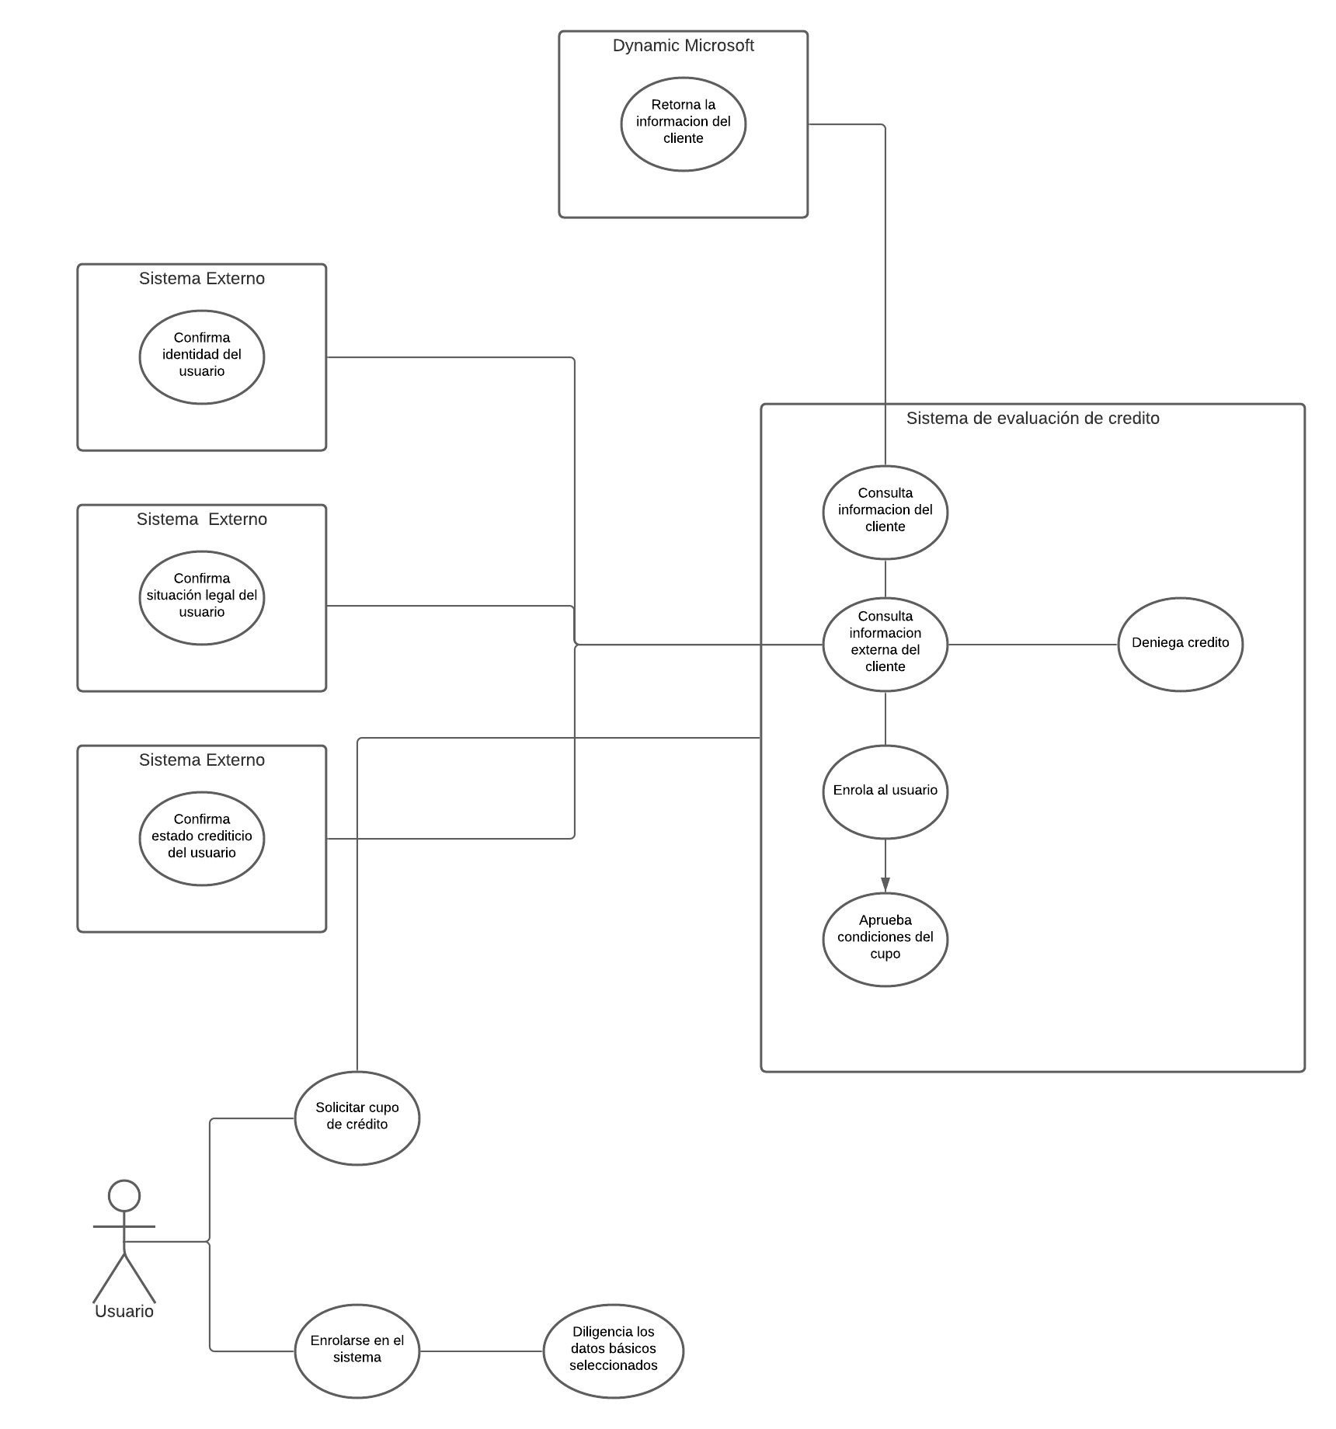
Casos de uso sistema de enrolamiento

Slide 5
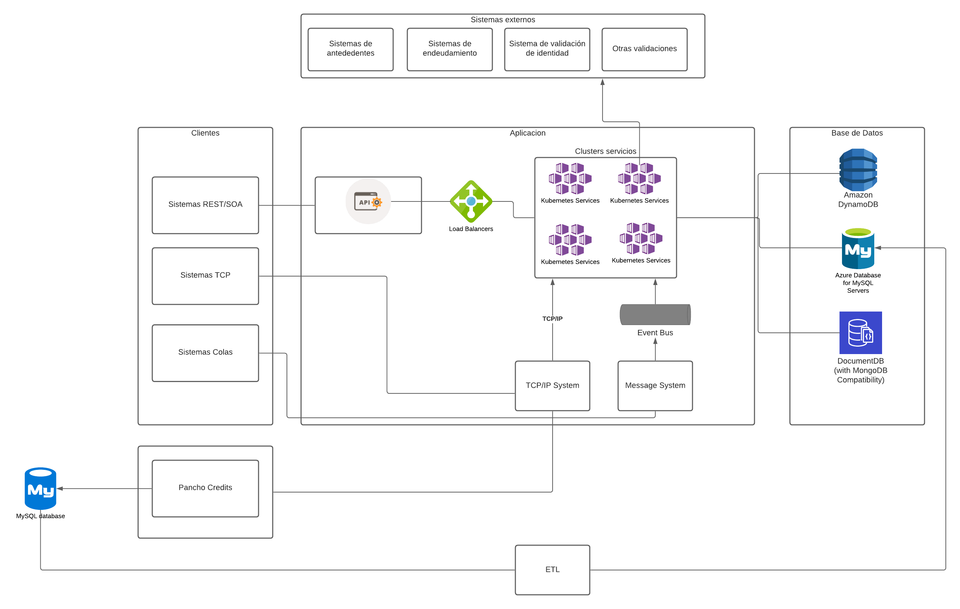
Diagrama alto nivel

Slide 6
Gobierno de integración
Definir un área dentro de la empresa Smart Credits la cual se encargue de diseñar y mantener todo el modelo de integración de las diferentes herramientas y/o empresas que se requieran.
Esta área se encargaría de diseñar y definir los modelos de arquitectura , arquitecturas de referencia, patrones de desarrollo y operativo sobre las integraciones. Definir un modelo de exposición de información a terceros que en un futuro puedan ser monetizados.
Definir catálogos de servicios; evaluar herramientas y definir los casos de uso que apliquen para las diferentes soluciones.
Establecer los lineamientos de integración, los métodos de autenticación para las diferentes aplicaciones y métricas y controles que sean requeridos para garantizar el estricto cumplimiento de estos lineamientos.
Mantener un esquema de comunicación corporativa que permita a todos los interesados estar actualizados de todas las políticas y lineamientos que se creen, actualicen o eliminen.

